Slide 1
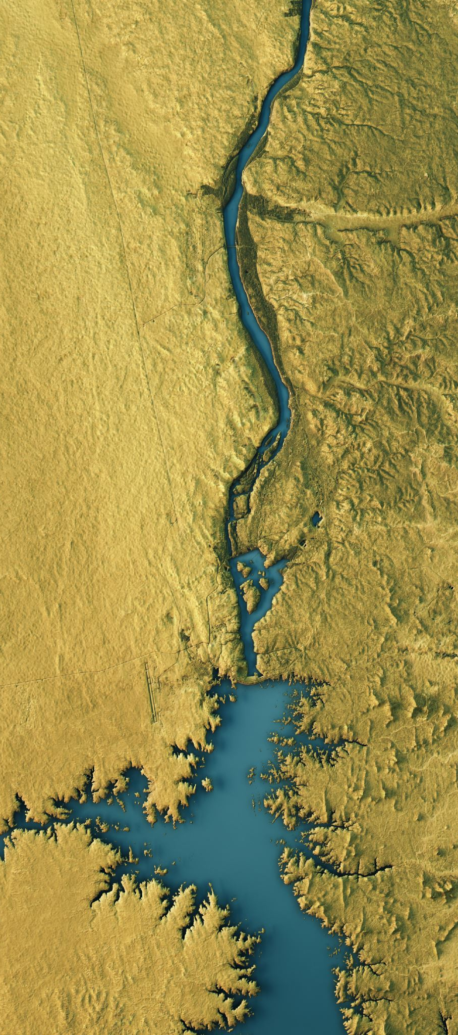
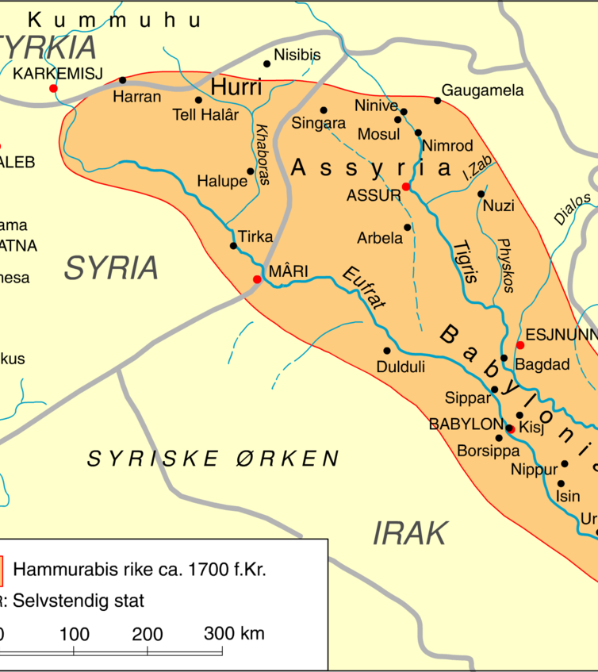
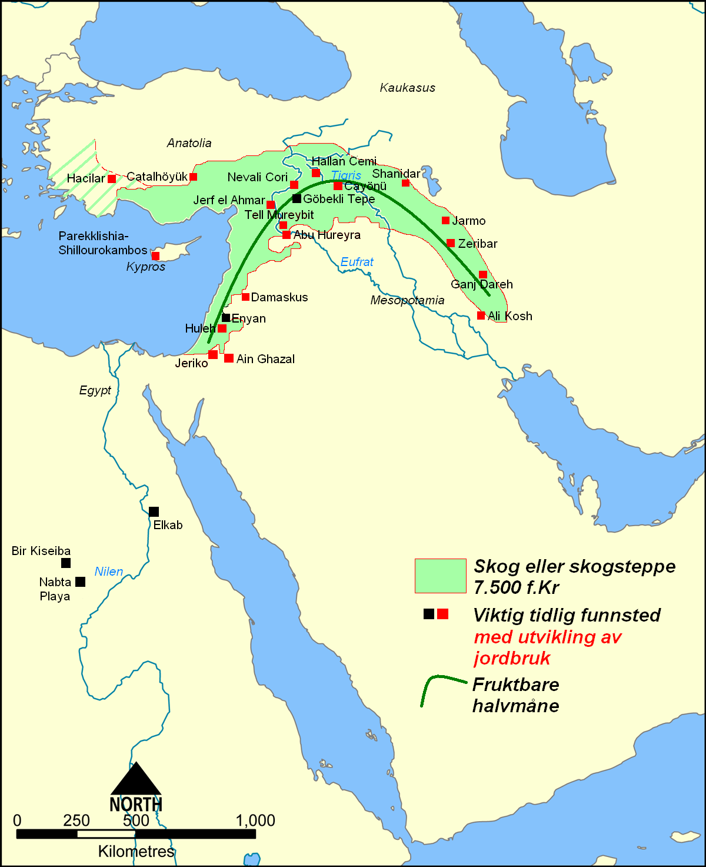
SUMERERNE I MESPOTAMIA
«Landet mellom elevene»
Mange byer, rundt byene-bondefamiliene.
Egypterne og sumererne-første byene
5000 år siden

Slide 2
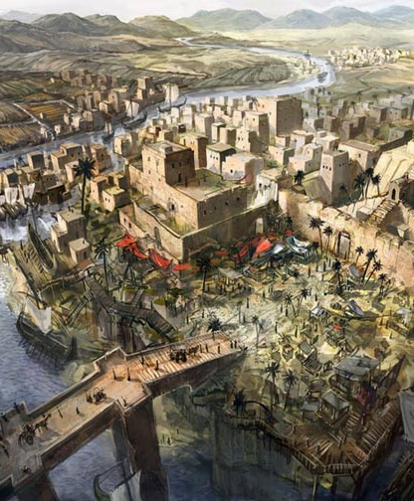
BYEN URUK
Største byen. Over 50 000 innbyggere (nesten dobbelt så mange som i Alver)
Kanaler, skip inn i byen
Kjøpmenn
Kobber fra Persiabukta, gull fra Egypt.

Slide 3
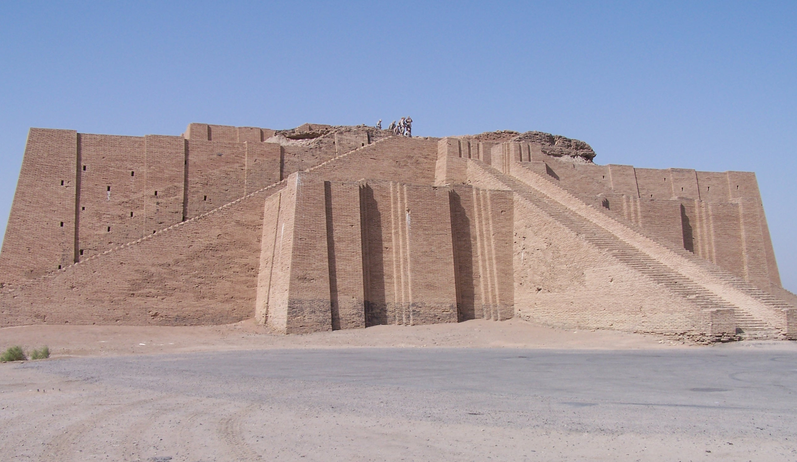
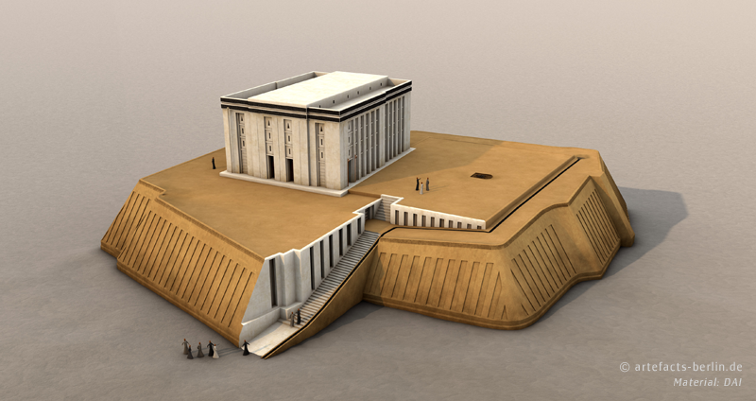
TEMPELET
Høyt tårn med trapper der prestene ofret til gudene
Zigguraten

Slide 4
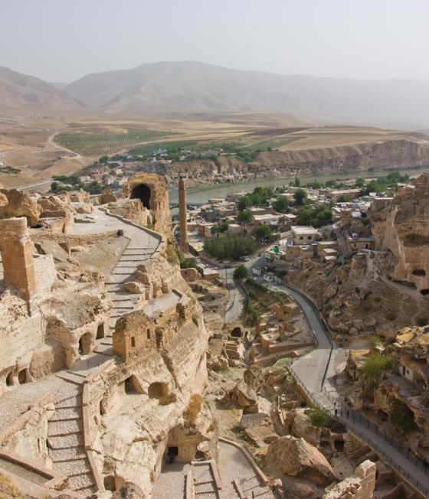
BONDEFAMILIENE BODDE RUNDT URUK
Bygget jordvoller og kanaler, hindre ødeleggelser ved flom
Vann ledet ut på åkrene

Slide 5
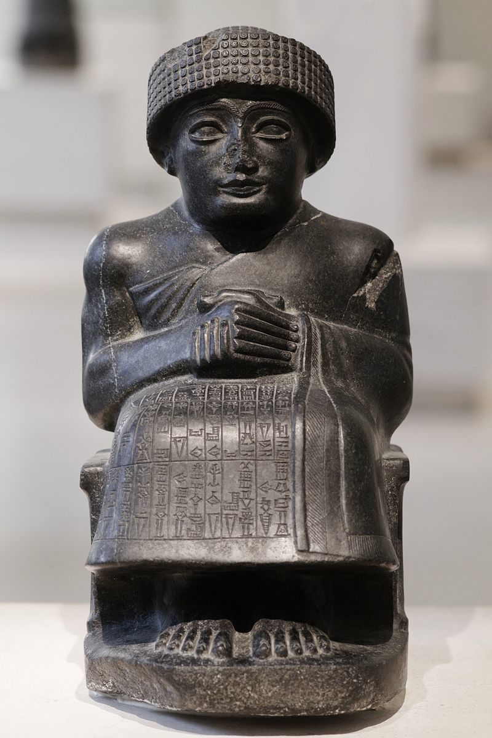
SKATT TIL KONGEN I URUK
Korn, grønnsaker, kjøtt, fisk
Prestene ofret noe til gudene
Offiserer var sjefer for soldatene. Offiserene samlet inn.

Slide 6
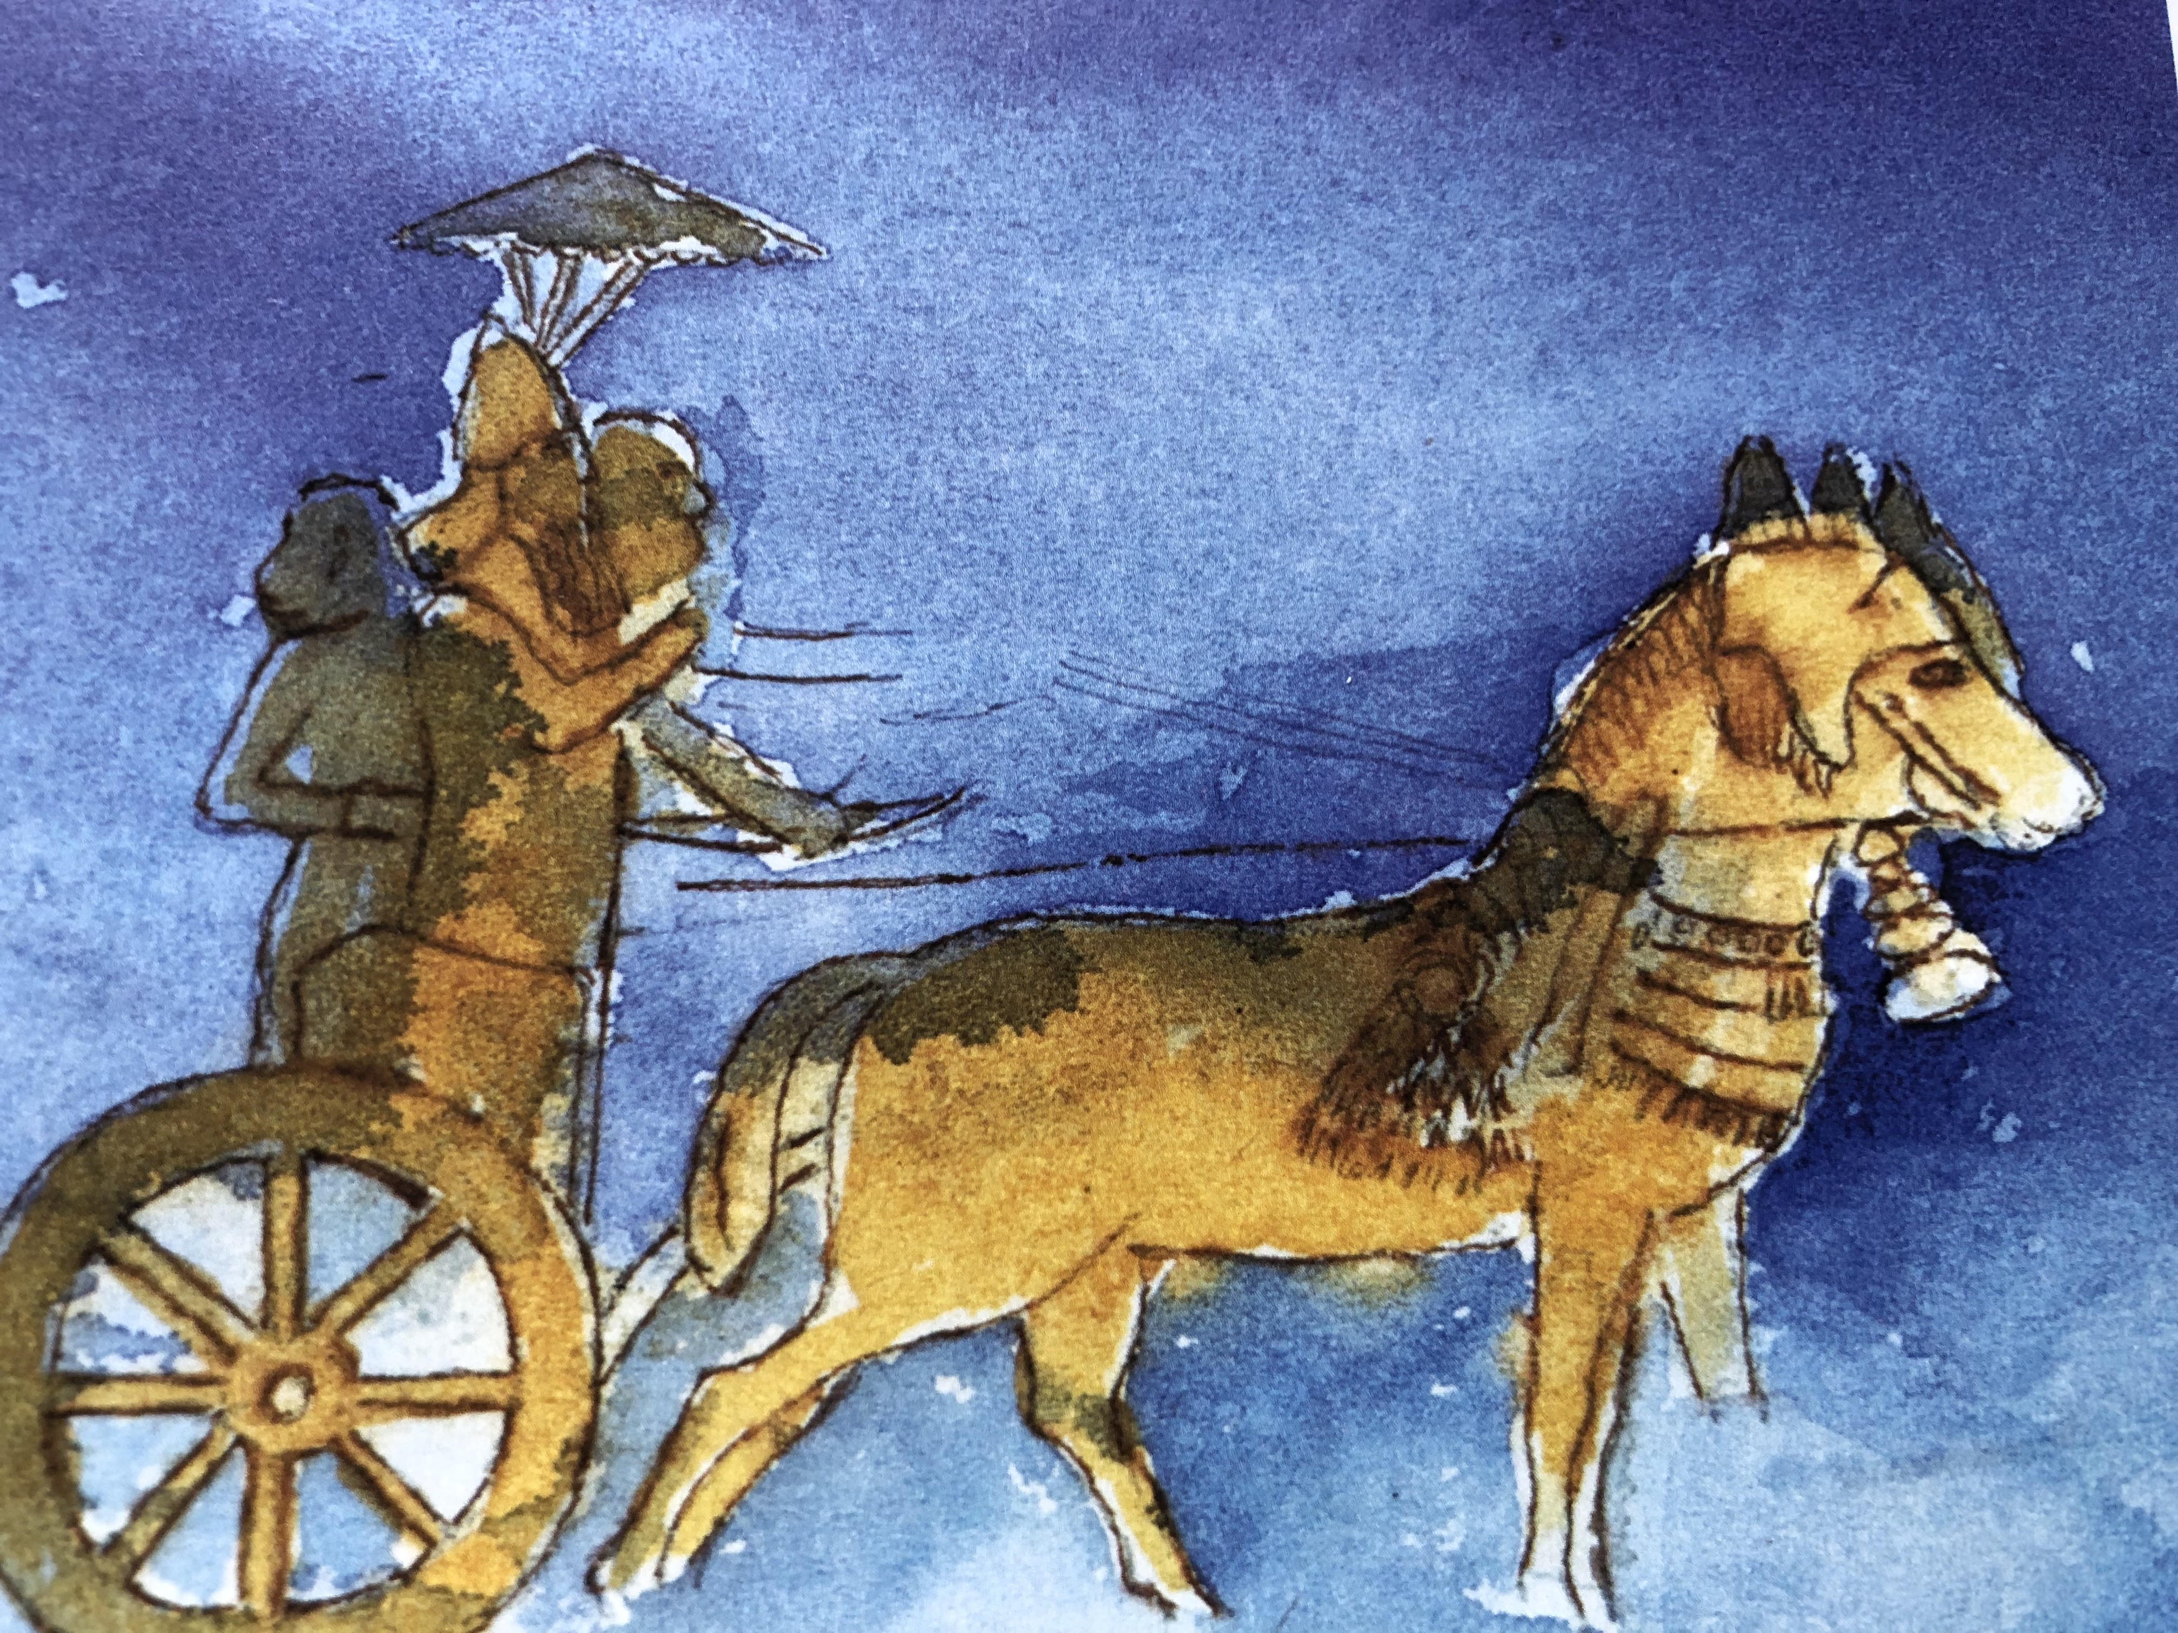
OPPFINNELSER I SUMER
HJULET

Slide 7
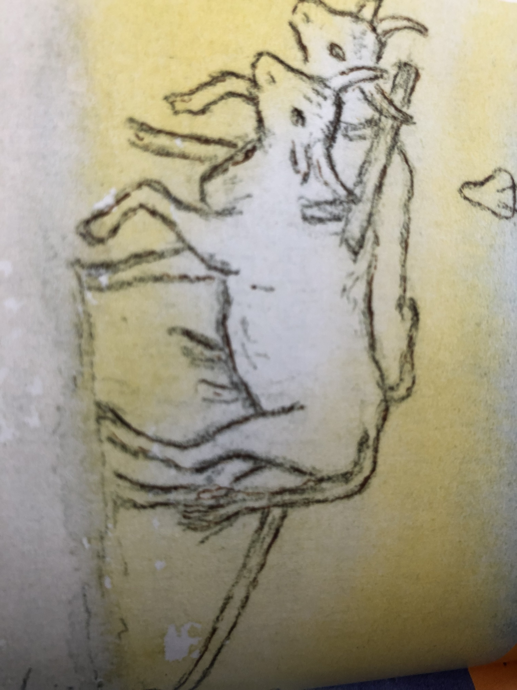
PLOGEN

Slide 8
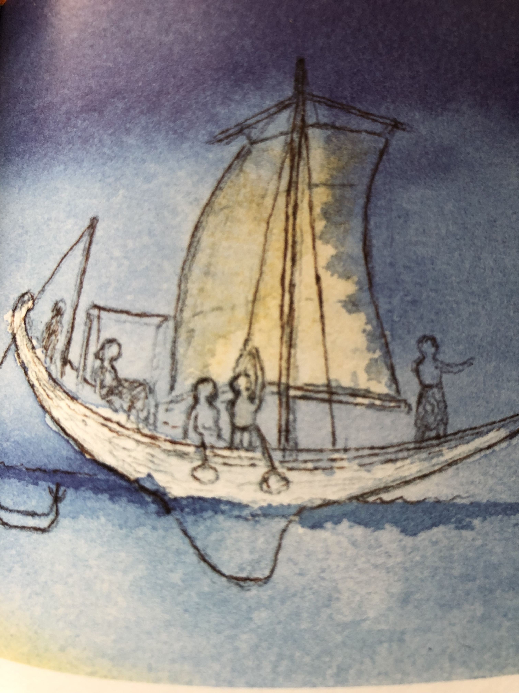
SEIL OG KJØL

Slide 9
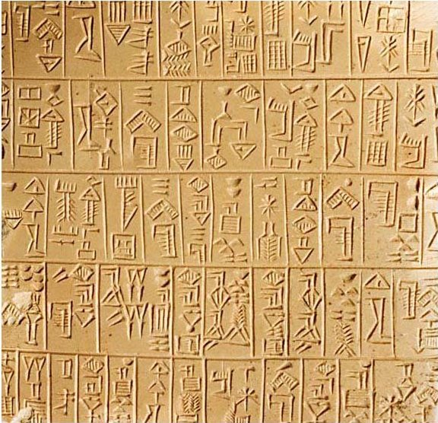
KILESKRIFT risset inn på leirtavler

Slide 10
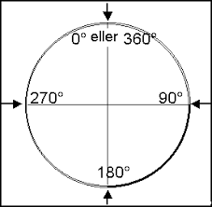
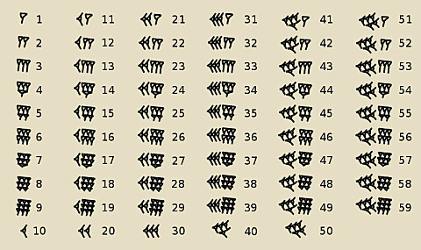
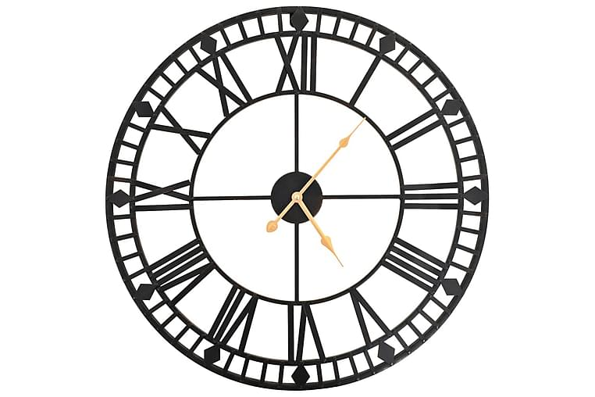
MATEMATIKK
GEOMETRI, TALLSYSTEM

Slide 11
BABYLONERNE TAR SUMER
* Problem med saltkorn i jorda
* For lite matjord
* Krig mot hverandre fra ca år 3000 f.v.t
* Babylonerene makten fra ca 1700 f.v.t
https://skolerom.no/undervisning/verdens-forste-byer-mesopotamia/
Se filmsnuttt frem til 3:17

